Slide 1



なつ
しょくじ
かじょう
夏の食事のポイント 8カ条
絵：いらすとや
ナレーション：©音読さん
Notes:
もうすぐ夏休みですね。みなさんが元気に夏を過ごすための８つのポイントをお話しします。

Slide 2
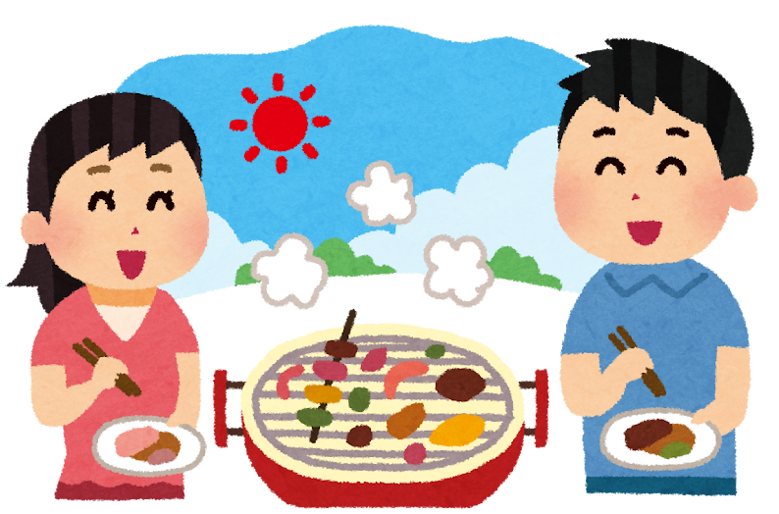

なま
にく
なまや
ちゅうい
生ものや肉の生焼けに注意！
中までしっかりと火を通してから食べよう！
なか
ひ
とお
た
Notes:
1つ目は、生ものや肉の生焼けに注意することです。中までしっかり火を通してから食べるようにしましょう。

Slide 3

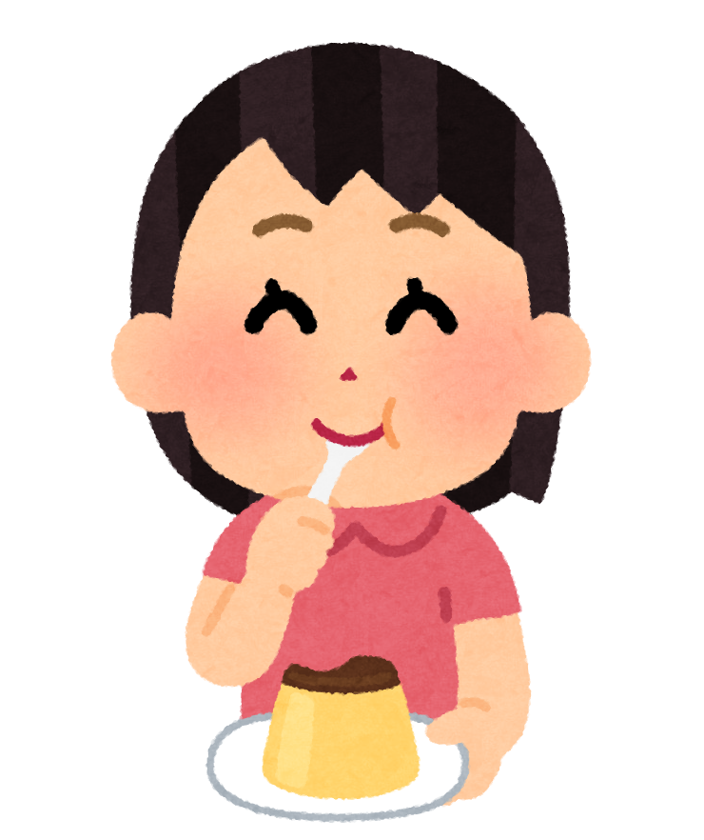
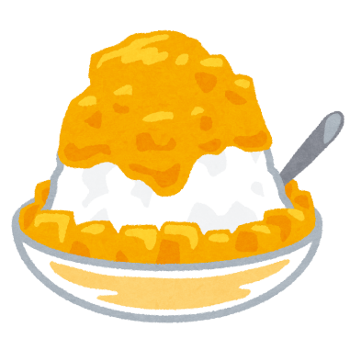
ほどほどに！
つめ
た
冷たいものは、ほどほどに食べましょう！
とりすぎはお腹をこわします。
なか
Notes:
2つ目は、冷たいジュースやアイスは食べすぎないようにしましょう。とりすぎは、おなかをこわすことがあるので、ほどほどにしましょう。

Slide 4

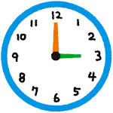
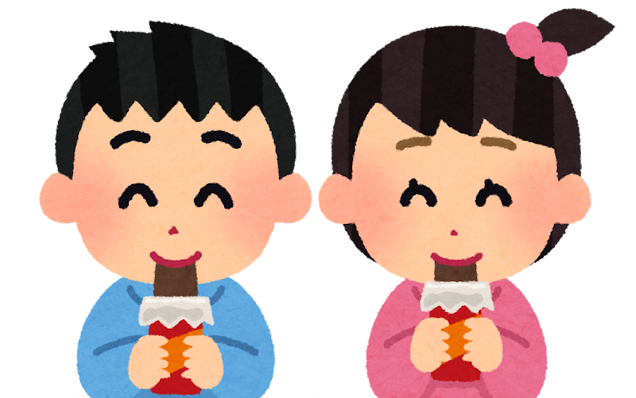
た
おやつばかり食べないようにしましょう。
時間と量を決めてから食べましょう。
じかん
りょう
き
た
Notes:
3つ目は、おやつの食べすぎに気をつけましょう。食べる時は、時間と量を決めてから食べましょう。

Slide 5
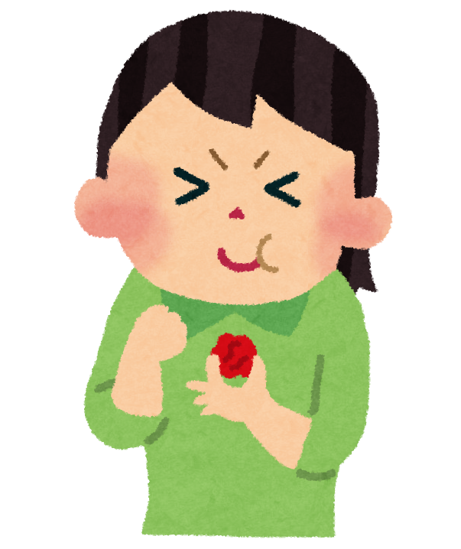

す
もの
うめぼ
きぶん
酢の物や梅干しは気分をさっぱりさせ、
からだ
体をリフレッシュしてくれます。
Notes:
4つ目は、酸っぱい物を食べることです。気分をさっぱりさせて、体をリフレッシュしてくれます。

Slide 6

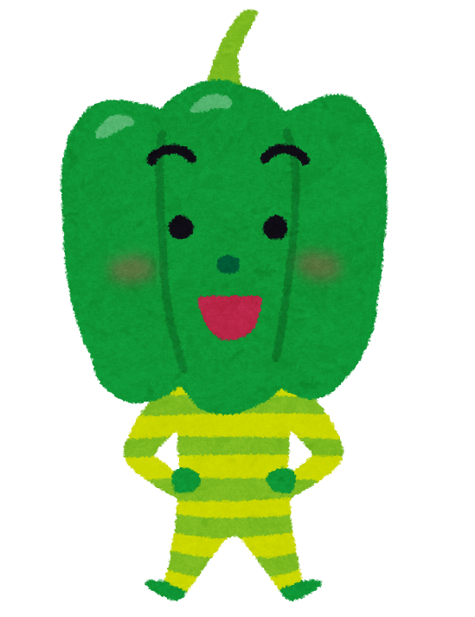
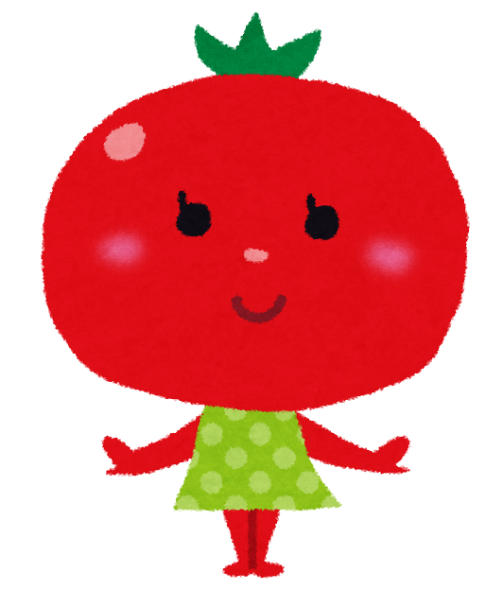
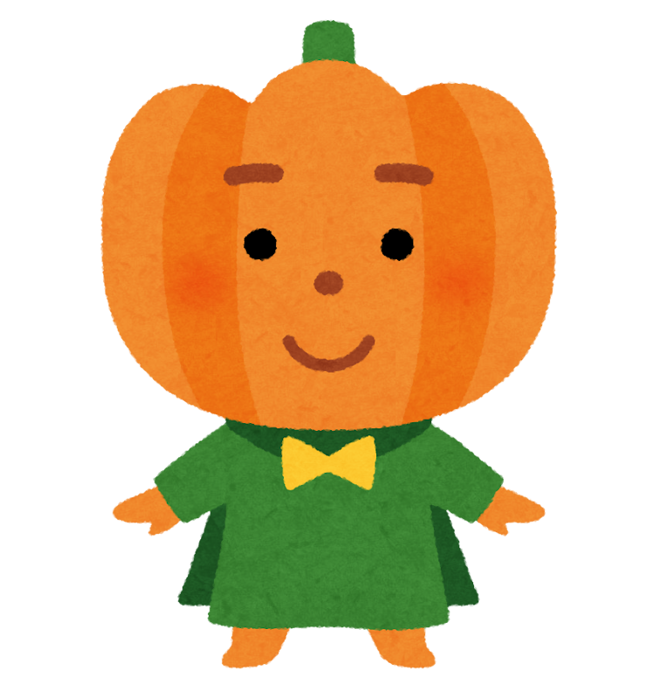
えいよう
みどり
た
もの
栄養のはたらきの緑のグループの食べ物（特に野菜）をたっぷりとりましょう。
とく
やさい
Notes:
5つ目は、栄養の働きの緑のグループの食べ物、特に野菜をたっぷりとりましょう。

Slide 7

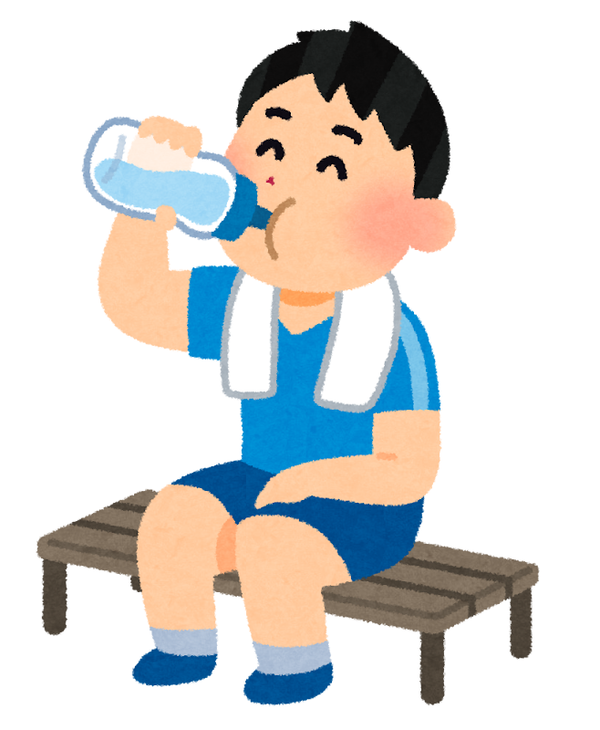
の
もの
みず
むぎちゃ
・飲み物は水か麦茶で
こまめに水分補給。
・できれば、牛乳も1日1回
は飲みましょう。
・運動するときは、スポーツ
ドリンクを飲むなどして
熱中症対策をしましょう。
すいぶん ほきゅう
ぎゅうにゅう
にち
かい
の
うんどう
の
ねっちゅうしょうたいさく
Notes:
6つ目は、水分補給は水か麦茶にして、こまめに水分補給をすることをこころがけましょう。また、アレルギーがなければ、牛乳も1日1回は飲むようにしましょう。
運動するときは、スポーツドリンクを飲むなどして熱中症対策をしましょう。

Slide 8

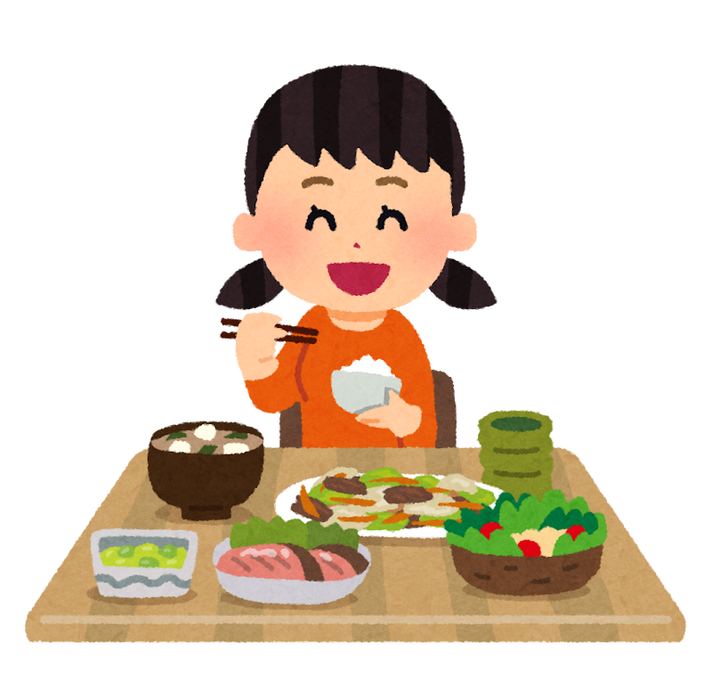
しょくじ
す
きら
食事は好き嫌いをせず、
よくかむ。
栄養のバランスも考えて、おいしくいただきましょう。
えいよう
かんが
Notes:
7つ目は、食事は好き嫌いをせずに、よくかんで食べるようにしましょう。
栄養のバランスも考えて、おいしくいただきましょう。

Slide 9

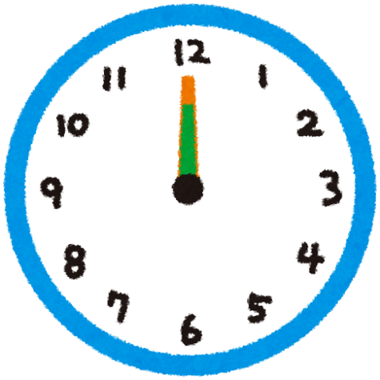
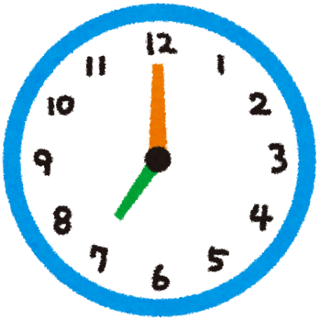
ひる
じかん
き
にち
しょく
時間を決めて1日3食。
規則正しい食事の時間が
よい生活リズムをつくります。
きそく
ただ
しょくじ
じかん
せいかつ
あさ
ゆう
Notes:
8つ目は、時間を決めて1日３食、しっかり食べるようにしましょう。
規則正しい食事の時間が、よい生活リズムをつくります。

